Slide 1



Cahier des charges
Élaboration d’un Portfolio
Benoit Ah-see

Slide 2
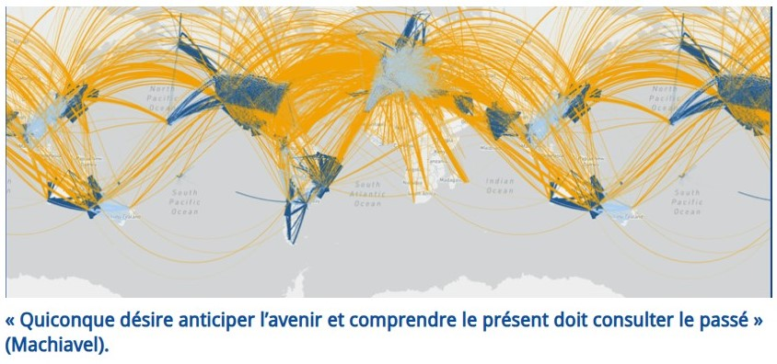
1

Slide 3
Sommaire
01
Présentation du projet
02
Enjeux et objectifs
03
Equipe Projet
04
Spécifications ergonomiques
05
Spécifications fonctionnelles
06
Contraintes et spécificités techniques et réglementaires
Qualité et performances
Rétroplanning
07
08
09
Devis
2

Slide 4
01
Présentation du projet
3

Slide 5
1) Définir le contexte
Le projet dont il est question ici concerne la création d'un portfolio en ligne personnalisé dans le but d'améliorer mon employabilité.
Il sera analysé par Aéroworld afin d'évaluer mes compétences en data analysis.
Il est donc important de s'assurer que mon portfolio réponde bien à leurs exigences.
4

Slide 6
02
Enjeux et objectifs
5

Slide 7
2) Enjeux et objectifs
Collecte des données de différentes sources pour les avions d’Aéroworld :
Essais en vol
Opérations en temps réel
Capteurs embarqués
Systèmes de maintenance
Données clients
6

Slide 8
2) Enjeux et objectifs
5 besoins métier à partir de la collecte des données :
Améliorer la conception des avions
Optimiser des performances opérationnelles
Prévoir des besoins en maintenance
Garantir la sécurité des vols
Protéger les données et les informations sensibles
7

Slide 9
2) Enjeux et objectifs
Objectifs SMART d’élaboration du portfolio :
Spécifiques (Specific) : "Créer un portfolio en ligne personnalisé pour démontrer mes compétences en data analysis".
Mesurables (Measurable) : "Obtenir un score de satisfaction de 90% ou plus lors de l'évaluation de mon portfolio par Aéroworld".
Atteignables (Attainable) : « Réaliser un diagramme de Gantt pour prendre en compte les contraintes de temps et de ressources nécessaires pour atteindre chaque objectif de mon portfolio ».
Pertinents (Relevant) : Mes compétences et mes soft skills doivent être pertinents par rapport au projet et aux attentes d’Aéroworld pour répondre à leurs exigences.
Temps définis (Time-bound) : L’objectif est de finaliser et de soumettre mon portfolio d'ici la fin du mois de septembre 2024".
8

Slide 10
03
Equipe du projet
9

Slide 11
3) Equipe du projet
Composition de l’équipe projet
Benoit Ah-see, consultant Data ESN
Jérémy Renaudin, mentor OpenClassrooms
Aimen Ziada, mentor OpenClassrooms
10

Slide 12
04
Spécifications ergonomiques
11

Slide 13
4) Spécifications ergonomiques
Principes ergonomiques du portfolio
Navigation intuitive en utilisant une structure claire et logique.
Lisibilité et hiérarchie visuelle claires avec l’aide d’une
typographie lisible et bien dimensionnée.
Chargement rapide en optimisant les performances du portfolio
Responsive design : le portfolio doit être compatible avec
différents dispositifs et tailles d'écrans, qu'il s'agisse :
…d’ordinateurs de bureau, de tablettes ou de smartphones…
12

Slide 14
05
Spécifications fonctionnelles
13

Slide 15
5) Spécifications fonctionnelles
Prise en compte des besoins clients et de ses potentielles évolutions
Contenu des pages avec des informations sur le parcours académique et professionnel et des compétences acquises lors des projets réalisés
Visualisation de données : Comme il s'agit d'un portfolio en data analysis, il est important de pouvoir présenter des visualisations de données pertinentes. (graphiques interactifs, des tableaux de bord personnalisés…)
Prise en compte de la législation française et européenne (RGPD) : ne pas divulguer des informations ou des données sensibles dans le portfolio
14

Slide 16
06
Contraintes et spécificités techniques et règlementaires
15

Slide 17
6) Contraintes et spécificités techniques et réglementaires
Hébergement : plate-forme Github
Compatibilité avec les appareils et navigateurs : portfolio compatible avec différents types d'appareils tels que smartphones, tablettes et ordinateurs de bureau.
Mesures de sécurité pour protéger les informations techniques : mots de passe forts et mise à jour des logiciels
16

Slide 18
6) Contraintes et spécificités techniques et réglementaires
Respect du RGPD :
Respect des principes et les obligations du règlement général sur la protection des données.
Politique de confidentialité claire et consentement à la collecte et au traitement des données de manière transparente.
Sécuriser les données personnelles collectées et permettre aux utilisateurs de gérer leurs préférences
en matière de confidentialité.
17

Slide 19
6) Contraintes et spécificités techniques et règlementaires
Droits d'auteur : Avoir les autorisations nécessaires pour utiliser les éléments visuels, tels que les images, les graphiques ou les modèles dans mon portfolio si nécessaire.
18

Slide 20
07
Qualité et performances
40

Slide 21
7) Qualité et performances
Les contraintes à prendre en compte :
Temps : retroplanning à respecter impérativement car le portfolio doit être présenté avant la fin de la formation (7 octobre 2024).
Budget : budget limité en raison de mon statut d’étudiant et par conséquent, utilisation d’outils gratuits et open source pour la création du portfolio en ligne.
19

Slide 22
7) Qualité et performances
Les contraintes à prendre en compte :
Chartes : respect du logo fourni par Aéroworld sur les documents
Mesure de l’avancement du projet : diagramme de Gantt sur Power BI
20

Slide 23
08
Rétroplanning
21

Slide 24
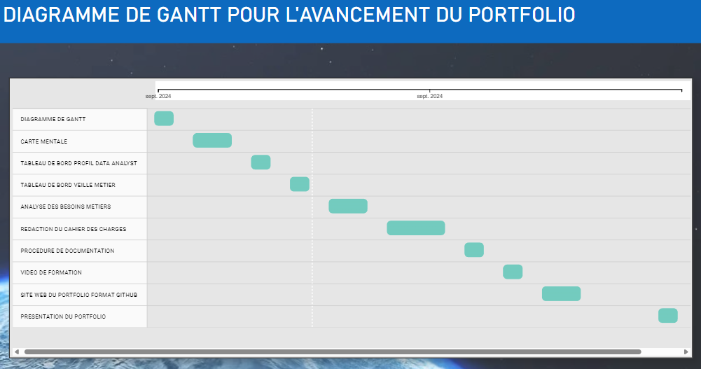
8) Rétroplanning sur Power BI
22

Slide 25
9
Devis
23

Slide 26
9) Devis
Ressources humaines :
Projet réalisé avec l’aide de Mr Aimen Ziada, mentor d’OpenClassrooms
Matériels et logiciels :
Utilisation de logiciels gratuits (Miro, Power BI, Github) et
payant (Office 365 et Loom vidéo).
Coût final :
Non-significatif en argent mais en terme de temps de conception du portfolio, projet extrêmement chronophage…
24

